Slide 1
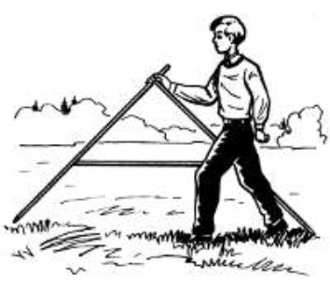
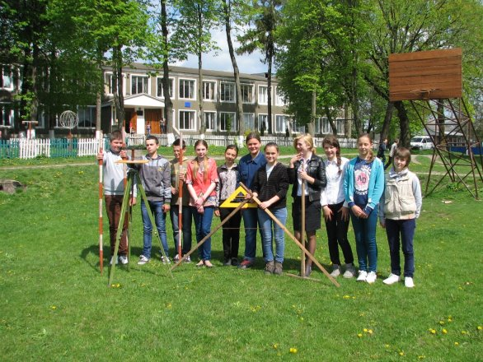
Вимірювальні роботи на місцевості
Проєкт підготувала
Учениця 8-А класу
Моравецька Марія

Slide 2
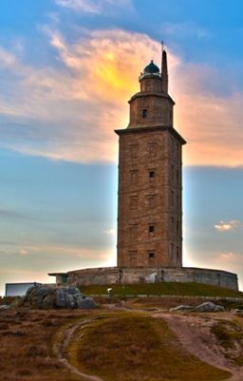
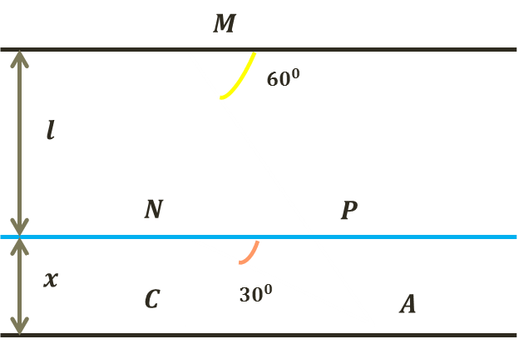
Задача про спостерігача на башті
На горі знаходиться башта висота якої l м. За деяким об'єктом А (біля підніжжя гори) спостерігають спочатку з вершини М башти під кутом 60° до горизонту, а потім від основи башти N під кутом 30°. Як знайти висоту гори та квадрат відстані від вершини башти до об'єкта

Slide 3
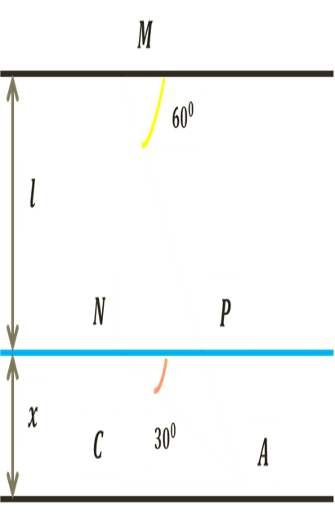
З вершини башти точки М опускаємо перпендикуляр до підніжжя гори

Slide 4
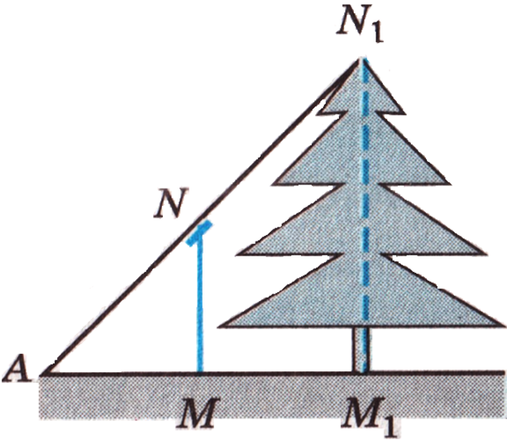
Припустимо, що нам необхідно виміряти висоту деякого предмета, наприклад, підібрати ялинку на новорічне свято до школи, але ялинка росте у недоступному місці.

Slide 5
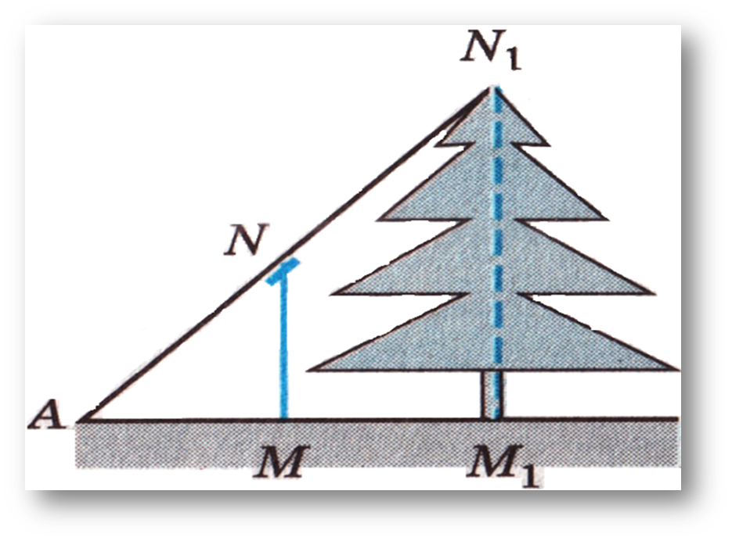
Припустимо, що нам необхідно виміряти висоту деякого предмета, наприклад, підібрати ялинку на новорічне свято до школи, але ялинка росте у недоступному місці. Позначимо висоту ялинки 𝑀_1 𝑁_1, встановимо на деякій відстані від неї жердину 𝑀𝑁. Спрямуємо планку на верхню точку 𝑁_1 ялинки, як показано на малюнку.
На землі позначено точку 𝐴, у якій планка впирається в поверхню землі. Розглянемо ∆𝐴𝑁𝑀 (∠𝑀=〖90〗^0 ) і ∆〖𝐴𝑁〗_1 𝑀_1 (∠𝑀_1=〖90〗^0 ), ∠𝐴 – спільний гострий кут.
Тоді ∆𝐴𝑁𝑀~∆𝐴_1 𝑁_1 𝑀_1 (за гострим кутом).
Тому 𝑀𝑁/𝐴𝑀=(𝑀_1 𝑁_1)/(𝐴𝑀_1 ), звідки 𝑀_1 𝑁_1=(𝑀𝑁∙𝐴𝑀_1)/𝐴𝑀
Якщо, наприклад, 𝑀𝑁=2 м, 𝐴𝑀=3,2 м, 𝐴𝑀_1=7,2 м, 𝑀_1 𝑁_1=(2∙7,2)/3,2=4,5 (м)
Відповідь: висота ялинки 4,5 м.

Slide 6
Висновок
Для того , щоб провести вимірювальні роботи на місцевості , незатрачаючи надмірних зусиль на вимірювання ( якщо це занадто високо або недоступно ) , можна скористатися подібністю трикутників правильно вибравши їх розміщення на об’єкті для якого потрібно виконати відповідні вимірювання

